Slide 1


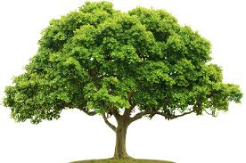
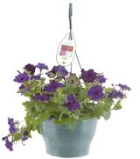
Kostprijs/ de keten

Slide 2

Welkom
Studenten:
PT43D, PT33D, PT33L, PT43L,

Slide 3
Wat gaan we doen?
Afronden opdracht kostprijsberekening en start volgende opdracht
11.00-14.30: Kostprijs, de keten, afdelingsplan
      Afmaken opdracht kostprijs, stap 8 = verslag
        -zorg voor voldoende info van het bedrijf
      Start de keten: transparantie in de keten
        Lezen artikelen, maken vragen en opdrachten
      Voorbereiden afdelingsplan (= proeve)

Slide 4
Het arrangement
www.wikiwijs.nl
Zoeken: verzamelarrangement
Aanklikken: plannen en optimaliseren
Periode 13: optimaliseren: kostprijs
Periode 14: de keten, transparantie in de keten
Periode 15: afdelingsplan

Slide 5

Vragen
segers@groenewelle.nl

Slide 6

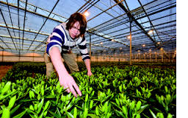
Stage
BPV en BPV

